Slide 1
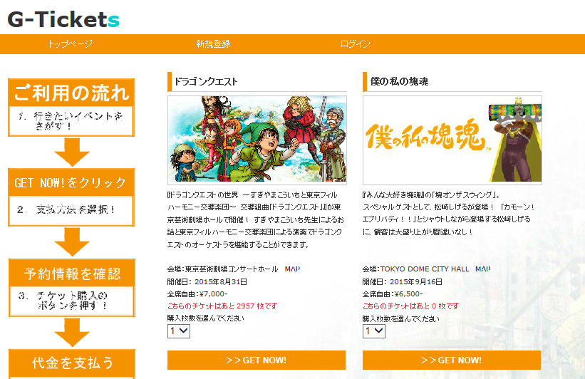
案件番号-0016 ロゴ部分を画像に変えてクリックでTOPに飛ばすの件
ロゴを画像にし、そこにURLをつけてページに移動できるようにする。

